Slide 1
ФИЗИКА · 11-KGB-1-СЫНЫП · 19-САБАҚ
Фотоэффект, оны қолдану. Фотоэффект құбылысына есептер шығару
Бөлім: Кванттық физика
Құндылық: Әділдік және жауапкершілік

Slide 2
Сабақтың мақсаты Сабақтың басы · 6 мин
Сабақ соңында біз:
1
фотоэффект заңдарын тұжырымдайды
2
Эйнштейн теңдеуін есептер шығаруда қолданады
3
қызыл шекара мен тежеуші кернеуді есептейді
4
фотоэффектінің техникада қолданылуын (фотоэлемент, күн батареясы, сенсорлар) талдайды
Оқу мақсаты: 11.7.1.4 - фотоэффектінің табиғатын түсіндіру және оны қолдануға мысалдар келтіру
Фотоэффект, оны қолдану. Фотоэффект құбылысына есептер шығару
2

Slide 3
Білімді өзектендіру Сабақтың басы · 6 мин
«Ыстық орындық»
Өткен тақырып: Электромагниттік сәулелену шкаласы: инфрақызыл, ультракүлгін, рентген сәулелену
Бір оқушы тақта алдындағы орындыққа отырады, сынып «Электромагниттік сәулелену шкаласы: инфрақызыл, ультракүлгін, рентген сәулелену» тақырыбы бойынша 4–5 сұрақ қояды.
«Тура биде туған жоқ» (халық мақалы).»
—
Фотоэффект, оны қолдану. Фотоэффект құбылысына есептер шығару
3

Slide 4
Проблемалық жағдаят Сабақтың басы · 5 мин
Автоматты есік адамды қалай «көреді»? Күн батареясы жарықты қалай токқа айналдырады?
?
Болжамдарыңды айтыңдар! Бүгінгі сабақтың тақырыбы қандай болуы мүмкін?
Фотоэффект, оны қолдану. Фотоэффект құбылысына есептер шығару
4

Slide 5
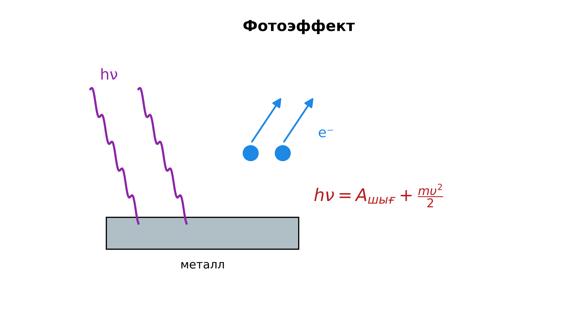
Жаңа білім Сабақтың ортасы · 12 мин
Негізгі ұғымдар
Столетов заңдары: қанығу тогы жарық қарқындылығына пропорционал; E_{k} max жиілікке тәуелді; қызыл шекара ν_{min} = A/h.
hν = A + eU_{т}.
Сыртқы және ішкі фотоэффект.
Қолданылуы: фотоэлемент, фотокөбейткіш, күн батареясы, CCD/CMOS матрицалар.
Фотоэффект, оны қолдану. Фотоэффект құбылысына есептер шығару
5

Slide 6
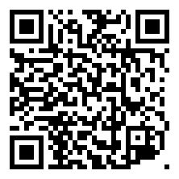
Виртуалды зертхана Сабақтың ортасы · 12 мин
PhET симуляциясы
1
Симуляцияны QR-код арқылы ашыңдар
2
Параметрлерді өзгертіп, нәтижені бақылаңдар
3
Қандай шама қалай өзгереді? Қорытындыны дәптерге жазыңдар
phet.colorado.edu/en/simulations/photoelectric
Фотоэффект, оны қолдану. Фотоэффект құбылысына есептер шығару
6

Slide 7
Бекіту: «Үлгі бойынша есеп» Сабақтың ортасы · 7 мин
Үлгі бойынша есеп
Мұғалім үлгі есепті тақтада шығарады (Берілгені – ХБЖ – Шешуі – Жауабы), кейін ұқсас есепті оқушылар өз бетінше шығарады.
ТАПСЫРМА
Үлгі: A = 2,3 эВ, λ = 300 нм: hν = 4,14 эВ; U_{т} = 1,84 В.
Фотоэффект, оны қолдану. Фотоэффект құбылысына есептер шығару
7

Slide 8
Сергіту сәті Сабақтың ортасы · 2 мин
Сергіп алайық
«Молекулалар». Оқушылар қатты дене, сұйық, газ молекулаларының қозғалысын қимылмен көрсетеді.
Фотоэффект, оны қолдану. Фотоэффект құбылысына есептер шығару
8

Slide 9
Деңгейлік тапсырмалар Сабақтың ортасы · 11 мин
Деңгейіңді таңда
A
B
A деңгейі
B деңгейі
білу, түсіну
қолдану
А деңгейін орындасаң — В деңгейіне өт!
Фотоэффект, оны қолдану. Фотоэффект құбылысына есептер шығару
9

Slide 10
А деңгейі: білу, түсіну Сабақтың ортасы · 11 мин
A
Цинктің шығу жұмысы 4,2 эВ. Қызыл шекарасы (λ_{max})?
Жауабы
λ ≈ 296 нм (УК).
Фотоэффект, оны қолдану. Фотоэффект құбылысына есептер шығару
10

Slide 11
В деңгейі: қолдану Сабақтың ортасы · 11 мин
B
λ = 400 нм жарық A = 1,9 эВ металдан ұшырған электрондардың max жылдамдығы мен тежеуші кернеуі?
Жауабы
E_{k} ≈ 1,2 эВ; υ ≈ 6,5·10⁵ м/с; U_{т} ≈ 1,2 В.
Фотоэффект, оны қолдану. Фотоэффект құбылысына есептер шығару
11

Slide 12

Бекіту: Google Forms викторинасы Сабақтың соңы · 7 мин
Тез жауап бер
1
hν = A + ?
eU_{т}
2
Қанығу тогы неге тәуелді?
қарқындылыққа
3
Қызыл шекара?
ν_{min} = A/h
Google Forms
Фотоэффект, оны қолдану. Фотоэффект құбылысына есептер шығару
12

Slide 13
Рефлексия Сабақтың соңы · 7 мин
«Бағдаршам»
жасыл – бәрін түсіндім; сары – сұрағым бар; қызыл – көмек керек.
9–10 балл
Өте жақсы
7–8 балл
Жақсы
5–6 балл
Қанағаттанарлық
0–4 балл
Қолдау қажет
Фотоэффект, оны қолдану. Фотоэффект құбылысына есептер шығару
13

Slide 14
Үй тапсырмасы Сабақтың соңы
Үйде орында
A
B
§36; 3 есеп.
Күн панелінің қуатын жарықтандыруға байланысты өлшеу.
Фотоэффект, оны қолдану. Фотоэффект құбылысына есептер шығару
14

Slide 15
Сабаққа белсенді қатысқандарыңа рахмет!
«Тура биде туған жоқ» (халық мақалы).»
—

